Slide 1
Lühidalt EL 7. raamprogrammist
Ülle Must
Ulle.Must@etag.ee
29. Ja 30. august 2012
7RP infopäevad Tallinnas ja Tartus

Slide 2
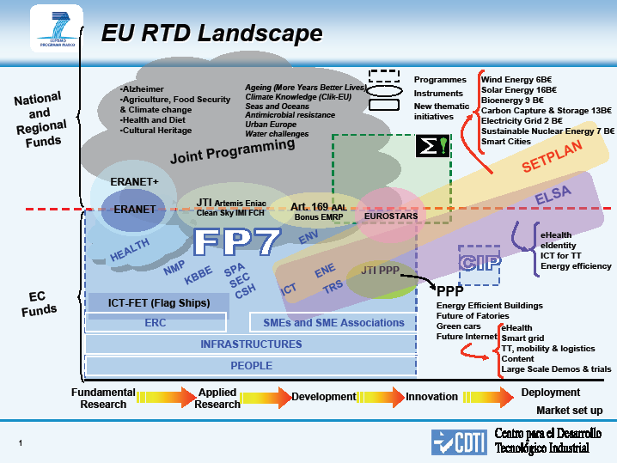

Slide 3
7. raamprogrammi struktuur
Koostöö
Ideed
Võimekus
1. Tervis
Euroopa Teadusnõukogu
Teadustaristu
Pealkiri
2. Toit, põllumajandus
ja biotehnoloogia
Alustavatele teadlastele
VKE-de huvides läbiviidavad
teadusuuringud
3. IKT
Edasijõudnud teadlastele
Teadmiste piirkonnad
4. Nanoteadused, nano
tehnoloogiad, materjalid ja uued
tootmistehnoloogiad
Teaduspotentsiaal
Inimesed
5. Energia
Teadus ühiskonnas
Marie Curie tegevused
6. Keskkond (sealhulgas
kliimamuutused)
Teadlaste esialgne koolitus
Teaduspoliitika ühtne areng
7. Transport (sealhulgas
lennundus)
Elukestev õpe ja karjääri
edendamine
Rahvusvaheline koostöö
8. Sotsiaalmajandus- ja
humanitaarteadused
Ettevõtlus- ja akadeemilise
sektori partnerlus
9. Kosmos
Rahvusvaheline dimensioon
Euratom
10. Julgeolek
Eritegevused
Teadusuuringute Ühiskeskus

Slide 4
Euroopa Teadusruumi tugevdamine
Euroopa tasandil riiklike poliitikate koordineerimine ning koostöö tugevdamine ja sünergia leidmine - ERA-NET Plus, JPI, FET Flagship, JTI, KIC.
Avatud juurdepääs (tasuta juurdepääs üle interneti) - eesmärk on parandada ja edendada teadmiste levitamist; rahastuse saajad on kohustatud hoidma eelretsenseeritud artikleid institutsionaalses või ainepõhises depositooriumis. Vaba juurdepääsu peaks tagama 12 kuu jooksul. Vt ka http://www.openaire.eu/
Soolised aspektid - eesmärk peaks olema, et projektis oleks naiste ja meeste osalemine tasakaalus

Slide 5
15 524 projekti rahastatud, neist 295 Eesti osalusega
Valdkond | Kõik | Eesti
Tervis | 701 | 37
Toit | 347 | 18
IKT | 1500 | 23
NMP | 514 | 11
Energia | 252 | 9
Keskkond | 354 | 16
Transport | 461 | 7
SSH | 180 | 26
Kosmos | 160 | 7
Julgeolek | 187 | 13
Üldised tegevused | 24 | 1
ERC | 2557 | 2
MC | 6835 | 25
Teadusinfra | 292 | 15
VKE | 583 | 45
Teadmiste regioonid | 60 | 3
Teaduspotentsiaal | 148 | 7
Teadus ühiskonnas | 140 | 22
Teaduspoliitikate sidestamine | 21 | 2
INCO | 105 | 6
Euratom | 103 | 0
Proportsionaalselt moodustab Eesti täistööajaga teadlaste ja rahvaarv 0,27%, SKP 0,1% EL-27 vastavatest näitajatest.

Slide 6
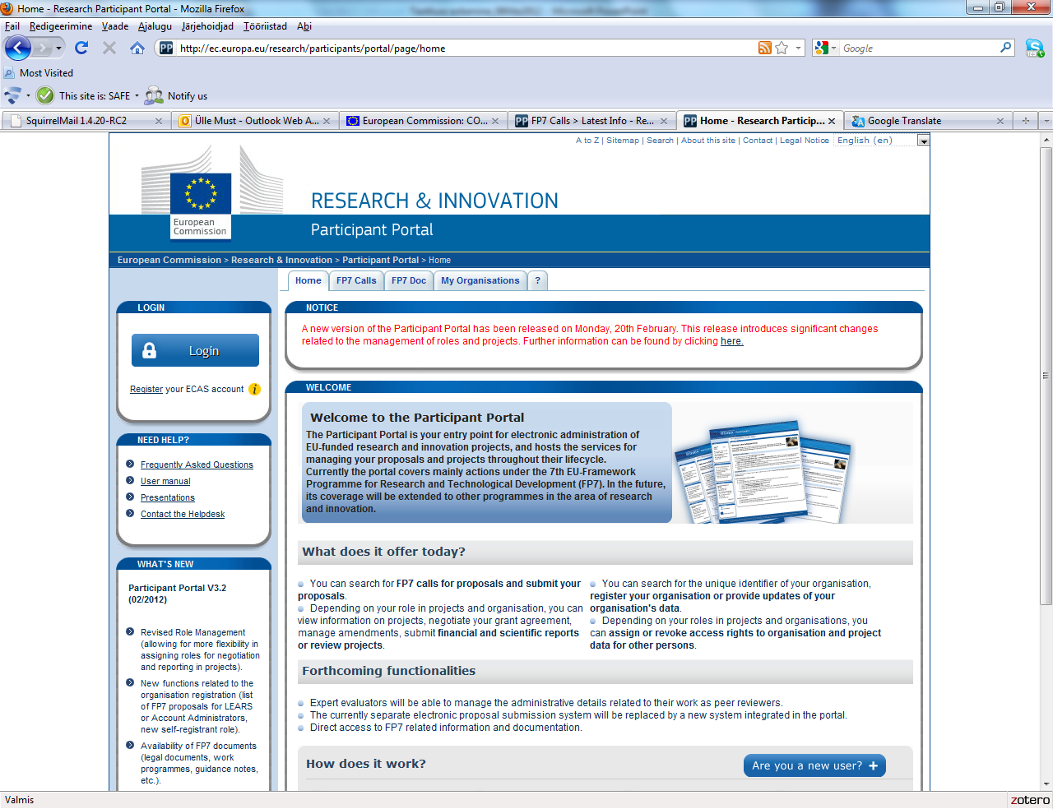
http://ec.europa.eu/research/participants/portal/page/home

Slide 7
Oskar.Otsus@etag.ee
Juriidilised- ja finantsküsimused raamprogrammis
VKE-de huvides läbiviidavad teadusuuringud
Argo.Soon@etag.ee
Tervis
Toit, põllumajandus ja biotehnoloogia
Rivo.Raamat@etag.ee
Info- ja kommunikatsioonitehnoloogiad
Nanoteadused, nanotehnoloogiad, materjalid ja uued tootmistehnoloogiad
Julgeolek
Teadmiste piirkonnad
Euratom
Maria.Habicht@etag.ee
Energia
Transport (sh lennundus)
Kristin.Kraav@etag.ee
Inimesed
Ideed
Ülle.Must@etag.ee
Sotsiaalmajandus- ja humanitaarteadused
Rahvusvaheline koostöö
Silver.Latt@etag.ee
Kosmos
Marika.Meltsas@etag.ee
Teadustaristu
Terje.Tuisk@etag.ee
Teadus ühiskonnas
Kristi.Auli@etag.ee
Koolitused, infopäevad
RP koduleht

